Slide 1
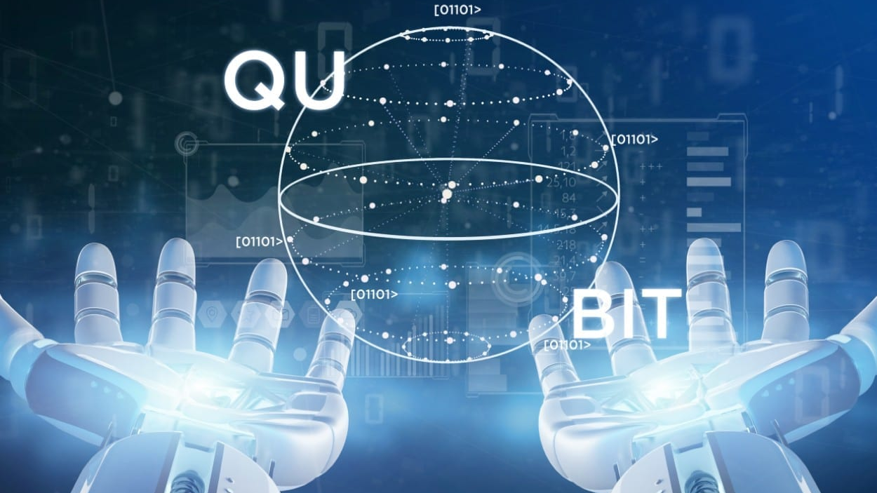
Computación CUANTICA: Proyecto QUANTUM
Ingenieros:
Charles Maza Alfredo De Jesús
Contreras Tovar Diego Sebastián
González Cantú José Luis
Hernández Espejo Pablo Alberto
Montes Pulido Jorge Emilio
Morales Aguilar Javier Alejandro

Slide 2

¿Qué es el proyecto Quantum Spain ?
Quantum Spain es un proyecto que surge como una iniciativa de la Estrategia Nacional de Inteligencia Artificial (ENIA) que busca promover la creación de un ecosistema de computación cuántica en España.
El proyecto tiene como objetivo desarrollar una infraestructura sólida de computación cuántica en España.
La propuesta persigue tres objetivos:
Crear un computador cuántico de altas prestaciones.
Crear un servicio de acceso remoto en la nube al procesador, para permitir a la industria y al sector público experimentar con los nuevos algoritmos cuánticos.
Desarrollar librerías de algoritmos cuánticos útiles, aplicables a problemas reales, para usuarios finales tanto de empresas como de entidades públicas.

Slide 3

Instituciones participantes
Un total de 14 instituciones se han incorporado a Quantum Spain. El objetivo principal de esta iniciativa es la creación de un ecosistema de computación cuántica eficaz en España, aprovechando e impulsando el talento de los investigadores locales expertos en esta tecnología.
Las nuevas entidades que se han incorporado al proyecto corresponden a universidades y centros de investigación de renombre, tales como:
la Universitat de Barcelona (UB)
Universitat Autónoma de Barcelona (UAB)
Universidad Complutense de Madrid (UCM)
Consejo Superior de Investigaciones Científicas (CSIC) Universitat de les Illes Balears (UIB)
Universidad de Sevilla (US)
Universidad del País Vasco(UPV/EHU)
Universidad de Oviedo (UNIOVI)
Universidad de Navarra (TECNUN)
Universidad de Granada (UGR)
Donostia International Physis Center (DIPC)
Instituto de Ciencias Fotóniques (ICFO)
Universidad Politécnica de Valencia (UPV)
la Universidad de Santiago de Compostela (USC)

Slide 4
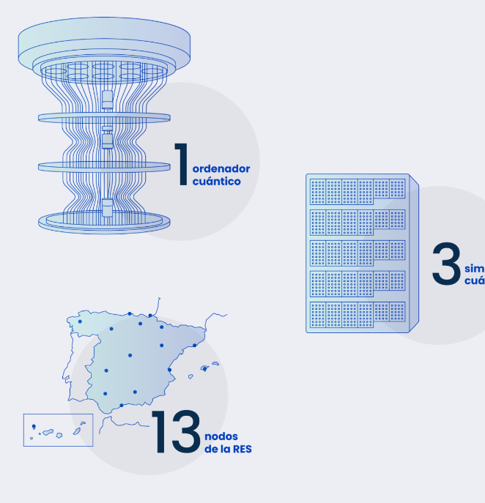
Metodología utilizada
Ordenador Cuántico
Instalar un ordenador Cuántico en el centro de supercomputación de Barcelona (Bcs). Se trata de un ordenador más con una arquitectura de chip Cuántica. El propósito de los ordenadores cuánticos es aprovechar estas propiedades cuánticas de los qubits, como sistemas cuánticos que son, para poder correr algoritmos cuánticos que utilizan la superposición y el entrelazamiento para ofrecer una capacidad de procesamiento mucho mayor que los clásicos.

Slide 5
Arquitecturas de simulación cuántica en sistemas HPC
Las actividades del grupo Quantic de BSC se centran por un lado en el diseño de nuevos algoritmos y por otro en la implementación de simuladores cuánticos en sistemas HPC. Las subtareas a realizar son las siguientes:
1. Desarrollo de simuladores HPC que permitan reproducir el comportamiento de algoritmos cuánticos usando la arquitectura paralelizada de los supercomputadores. Estos simuladores facilitarán a los desarrolladores el diseño de circuitos y algoritmos, reproduciendo el funcionamiento de ordenadores ideales (sin ruido), ofreciendo trazabilidad de los pasos a ejecutar, así como una referencia para los desarrollos experimentales.
2. Aplicación de estos simuladores y de otras arquitecturas híbridas clásico-cuánticas al desarrollo de algoritmos con aplicaciones a finanzas, química computacional, optimizaciones industriales y física fundamental.

Slide 6
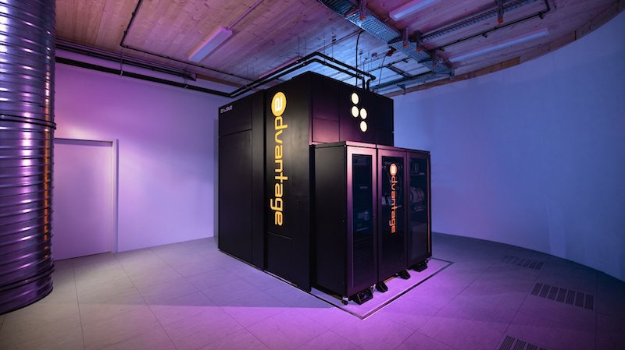
Resultados
Quantum Computing Inc.: lanza un dispositivo Edge para IA
Para Quantum Computing Inc., los ingresos del segundo trimestre de 2023 totalizaron aproximadamente $112.000, en comparación con los $65.000 del segundo trimestre de 2022 y los $121.000 del primer trimestre de 2023.
La compañía reportó una pérdida neta de $4,6 millones para el segundo trimestre de 2023, en comparación con una pérdida neta de $5,1 millones para el mismo período del año anterior.
“La conclusión del segundo trimestre de 2023 marca el primer aniversario de nuestra fusión con Quantum Spain. En un año, sentamos las bases de nuestra tecnología central, diseñamos chips fotónicos cuánticos avanzados para miniaturizar los componentes clave del producto y comenzamos la comercialización con el lanzamiento de ciertos productos y servicios basados ​​en fotónica y habilitados cuánticamente, los primeros en el mercado. ”, dijo Robert Liscouski, cofundador, director ejecutivo y presidente de QCi.
En preparación para su entrada en la fabricación de chips cuánticos, la empresa colocó depósitos por un total de aproximadamente 1,3 millones de dólares para asegurar equipos de larga duración para su planta de fabricación planificada en Barcelona, donde producirá chips ópticos de niobato de litio para el procesamiento de información cuántica y otros sistemas de detección de fotones únicos.

Slide 7

Aplicaciones
La seguridad informática, la biomedicina, el desarrollo de nuevos materiales y la economía son algunos de los ámbitos que podrían vivir una gran revolución gracias a los avances en computación cuántica en Quantum Spain. Estos son algunos de sus beneficios más interesantes:
Finanzas
Las empresas optimizarían aún más sus carteras de inversión y mejorarían los sistemas para la detección del fraude y la simulación.
Salud
Este sector se beneficiaría en el desarrollo de nuevos medicamentos y tratamientos personalizados genéticamente, así como en la investigación del ADN.
Ciberseguridad
La programación cuántica conlleva riesgos, pero también avances para la encriptación de datos, como el nuevo sistema Quantum Key Distribution (QKD). Esta nueva técnica para el envío de información sensible utiliza señales luminosas para detectar cualquier intromisión en el sistema.
Movilidad y transporte
Compañías como Airbus utilizan la computación cuántica para diseñar aviones más eficientes. Además, los qubits permitirán avances notables en los sistemas de planificación del tráfico y la optimización de rutas.

Slide 8
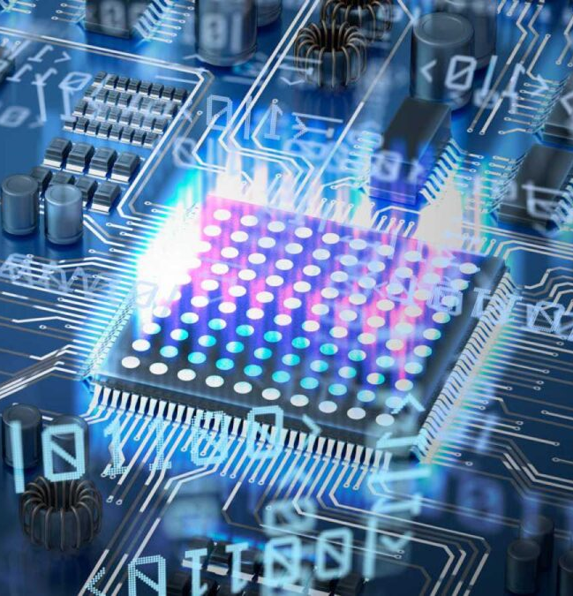
Reflexión ética del Proyecto
A medida que la tecnología de computación cuántica continúa acelerándose, sus impactos potenciales en la sociedad se vuelven cada vez más relevantes. La computación cuántica podría revolucionar la forma en que accedemos y procesamos grandes cantidades de datos, y sus aplicaciones podrían variar desde mejorar la ciberseguridad hasta optimizar los patrones de tráfico.
Sin embargo, junto con el potencial de la computación cuántica para generar un cambio tecnológico positivo, también existen posibles implicaciones sociales y éticas que deben tenerse en cuenta. La computación cuántica podría potencialmente crear disparidades significativas en el poder económico y el acceso a la información, y las implicaciones de esto podrían tener repercusiones de largo alcance.
Los gobiernos y la industria deben tomar medidas proactivas para desarrollar políticas y regulaciones para garantizar el uso ético de la tecnología de computación cuántica y garantizar que se utilice para beneficiar a todos los miembros de la sociedad. Además, las partes interesadas deben considerar cómo se puede aprovechar la computación cuántica para beneficiar a las poblaciones vulnerables y promover una mayor equidad económica.
En general, el desarrollo de la tecnología de computación cuántica es una perspectiva emocionante que tiene un gran potencial. Sin embargo, es importante considerar las implicaciones éticas de esta tecnología y asegurarse de que se utilice de manera responsable.

